Slide 1
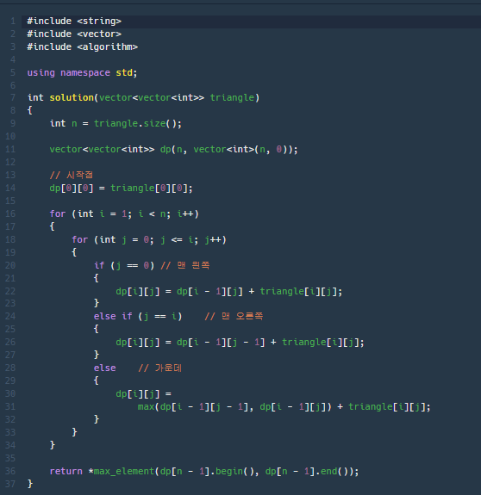
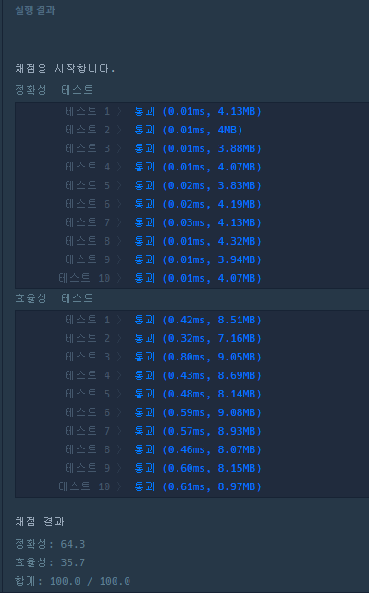
정수삼각형 (Programmers, DP)

Slide 2
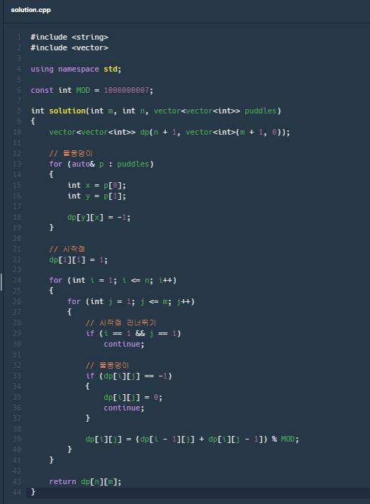
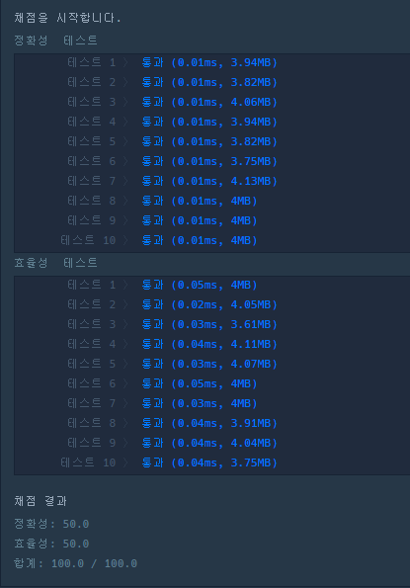
2. 등굣길(Programmers, DP)

Slide 3
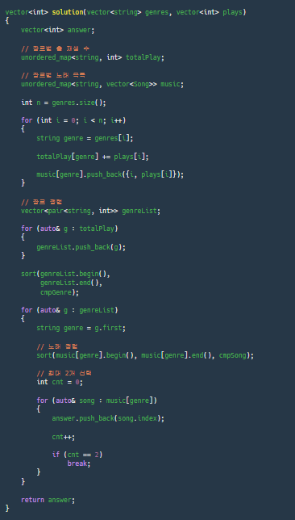
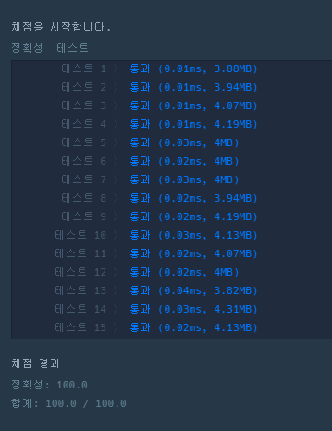
3. 베스트 앨범 (Programmers, 구현)

Slide 4
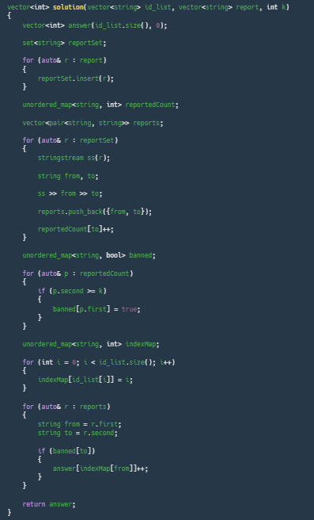
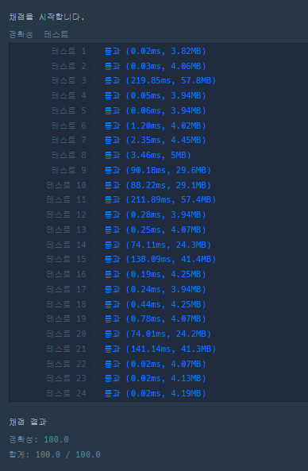
4. 신고결과받기 (Programmers, 구현)

Slide 5
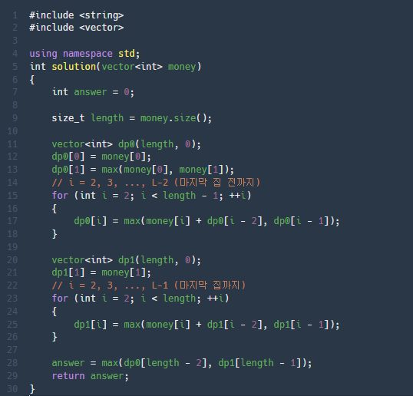
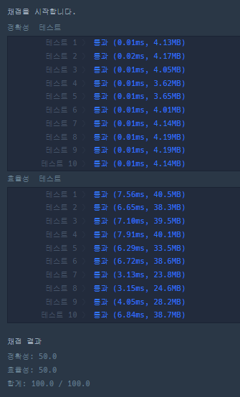
5. 도둑질 (Programmers, DP)

Slide 6
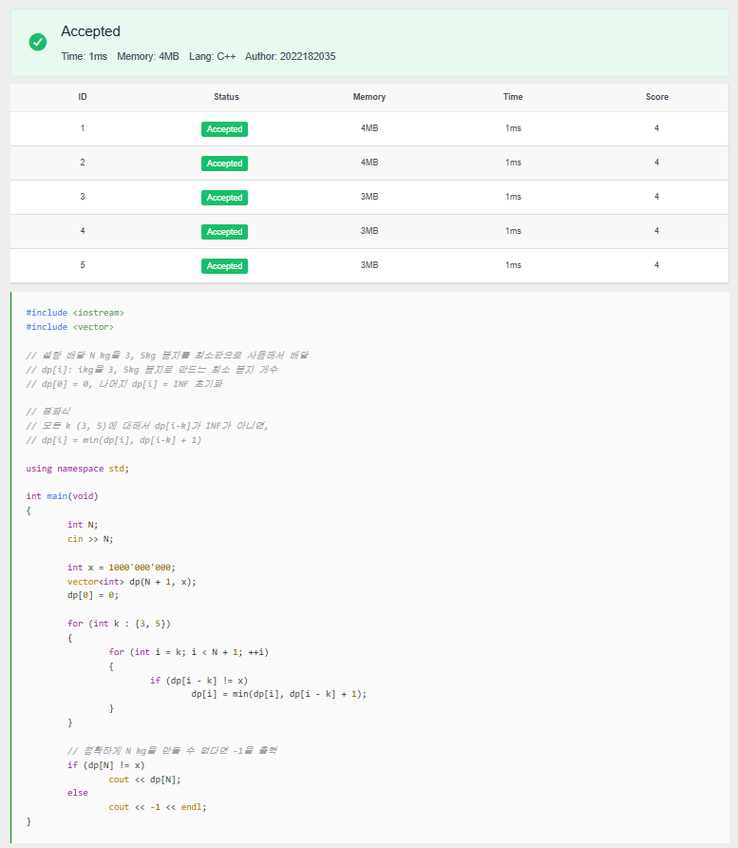
6. 설탕배달 (TUKorea, 백준2839, DP)

Slide 7
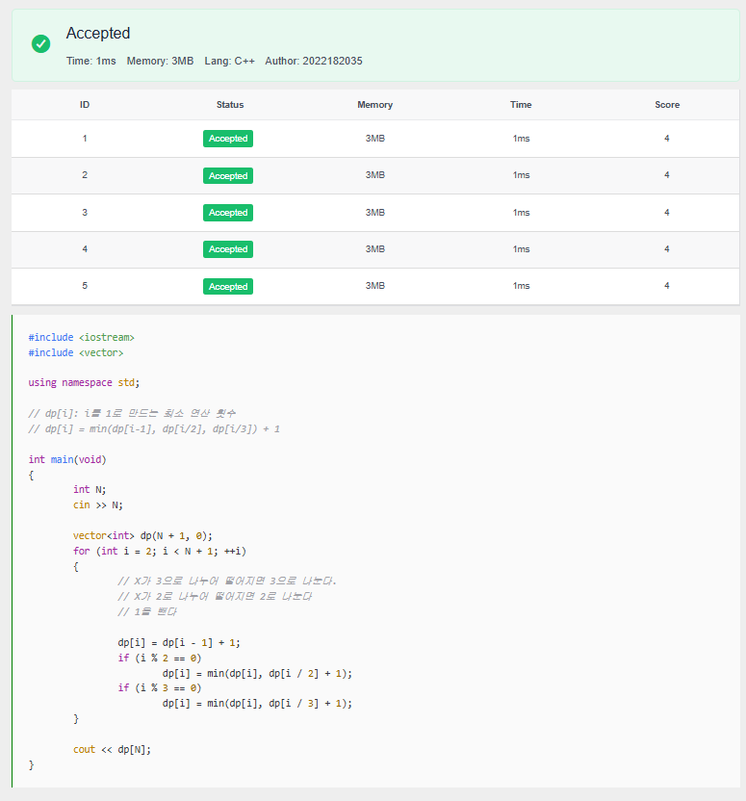
7. 1로 만들기 (TUKorea, 백준1463, DP)

Slide 8
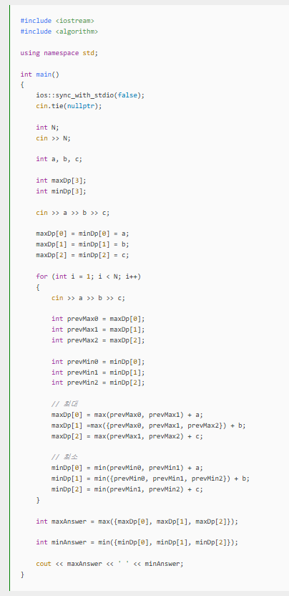
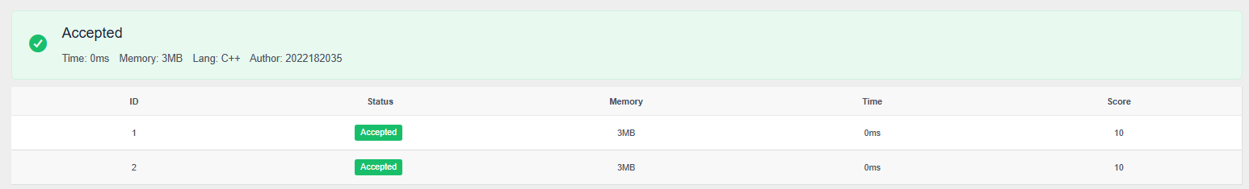
8. 내려가기 (TUKorea, 백준2096, DP)

Slide 9
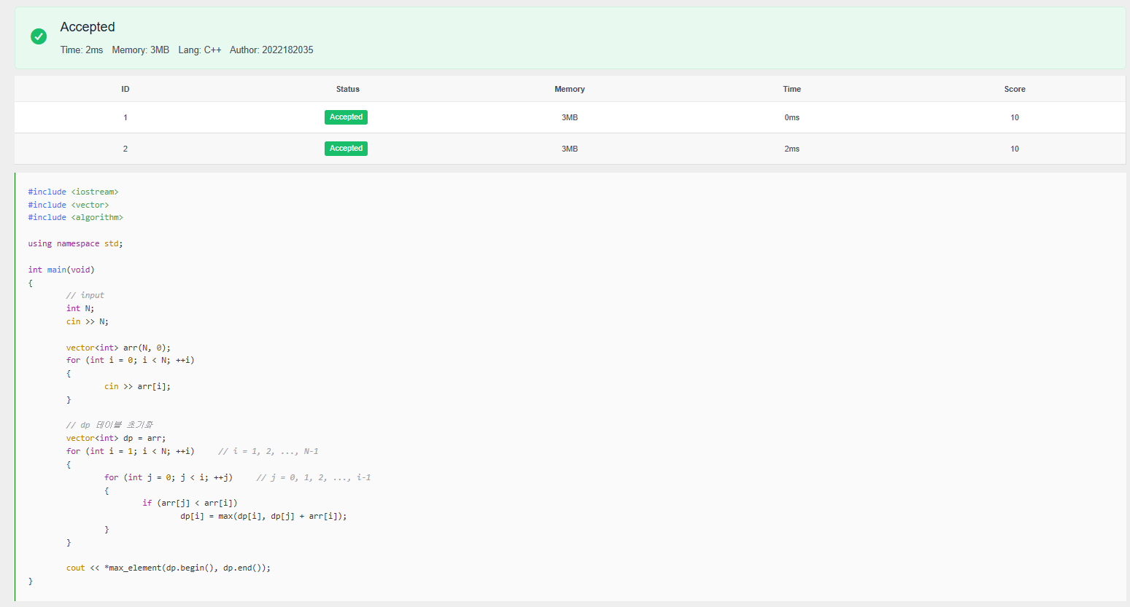
9. 가장 큰 증가하는 부분 수열 (TUKorea,백준11055,DP)

Slide 10
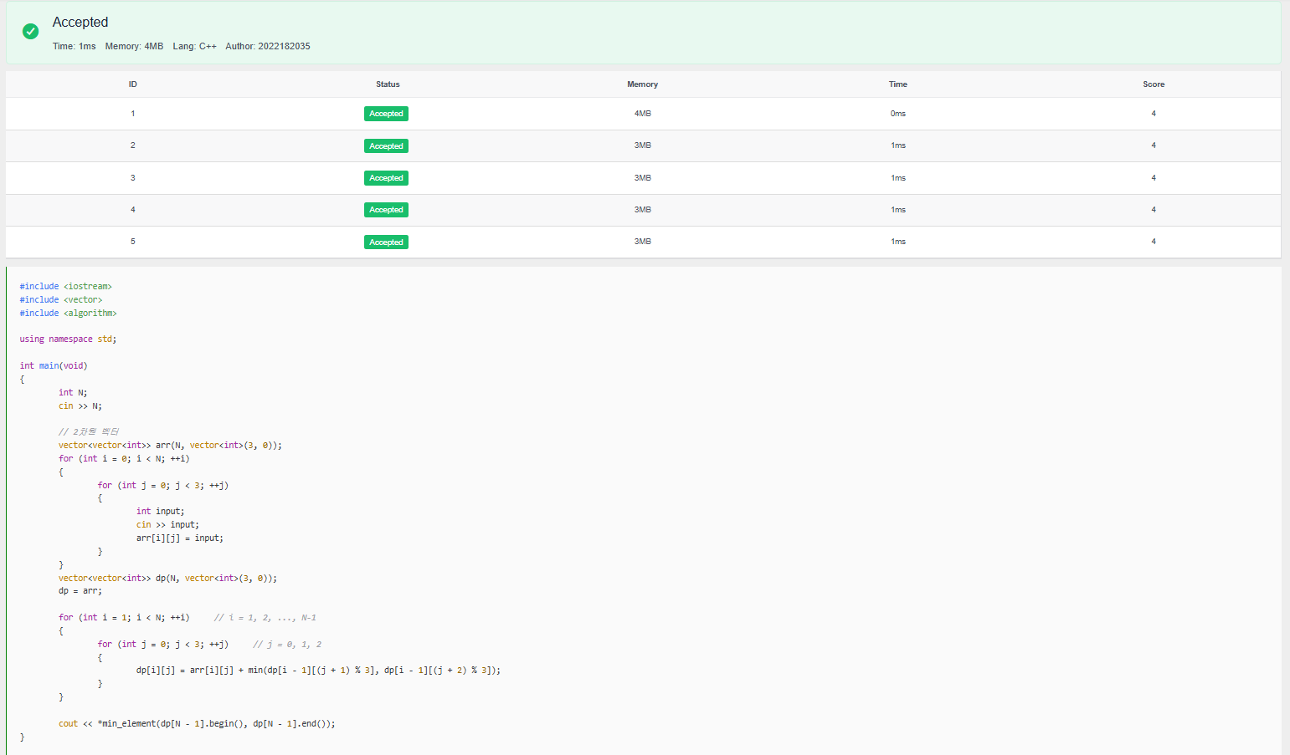
10. RGB거리 (TUKorea,백준1149, DP)

